Slide 1
Openbare Bibliotheek Brugge
Hoe vorm je je activiteit om naar een digitale activiteit?
Digitale Erfgoeddag in de OBB
Birgit Ampe
23/02/2021

Slide 2
Digitale Erfgoeddag
Visie en aanpak
Digitaal programma van plan B naar plan A
5 activiteiten naar 3:
Tentoonstelling
Lezing
Erfgoedtussendoortje
Erfgoedtussendoortje al omgevormd en getest

Slide 3
Rom Zom Tom: een Guido Gezellig Tussen d’oortje
Algemeen
Tussen d’oortjes: voorleesmoment met creatief staartje
Erfgoed op maat van kleuters
Werkmodel van ervaren begeleider
Doel: ieder jaar nieuwe auteur

Slide 4
Rom Zom Tom: een Guido Gezellig Tussen d’oortje
Inhoud
Guido Gezelle – De Averulle en de Blomme
Kennismaking met dichter
Voorleesmoment met kamishibai
Crea: meikevers en hun habitat
Averulle-medaille

Slide 5
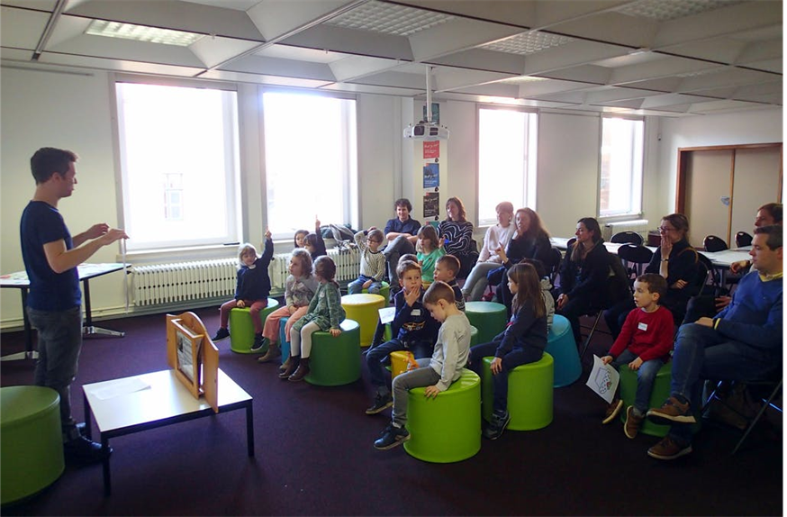
Rom Zom Tom: een Guido Gezellig Tussen d’oortje
Inhoud
Guido Gezelle – De Averulle en de Blomme
Kennismaking met dichter
Voorleesmoment met kamishibai
Crea: meikevers en hun habitat
Averulle-medaille

Slide 6
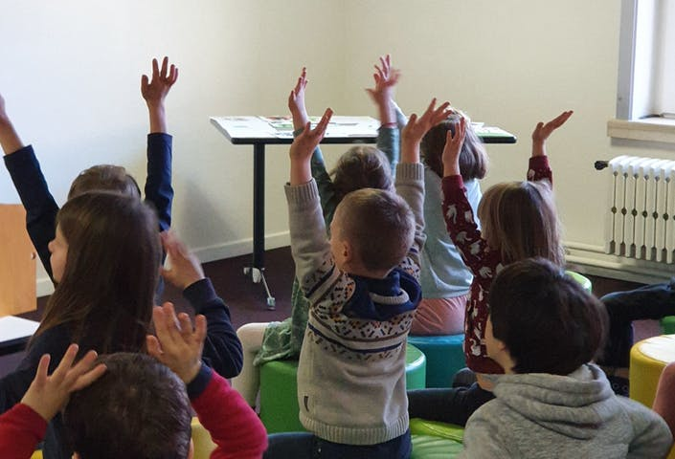
Rom Zom Tom: een Guido Gezellig Tussen d’oortje
Inhoud
Guido Gezelle – De Averulle en de Blomme
Kennismaking met dichter
Voorleesmoment met kamishibai
Crea: meikevers en hun habitat
Averulle-medaille

Slide 7
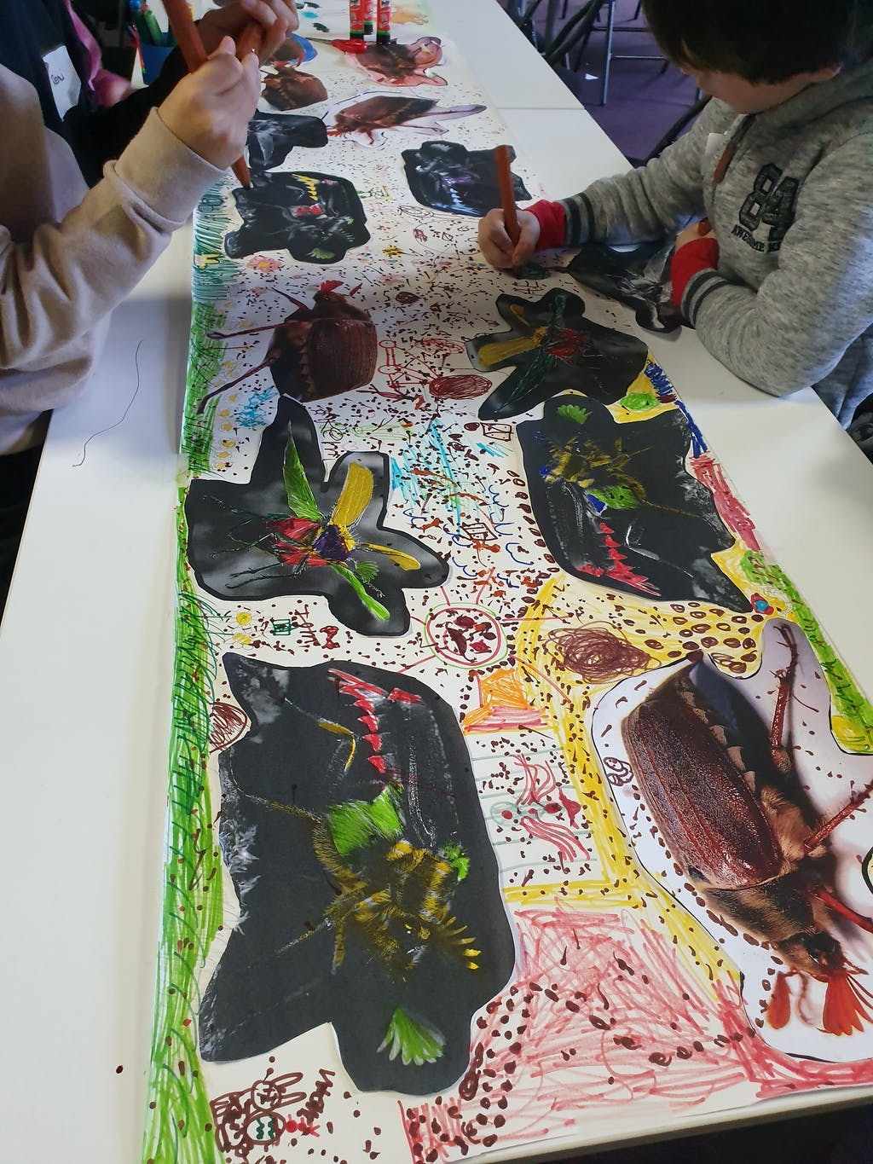
Rom Zom Tom: een Guido Gezellig Tussen d’oortje
Inhoud
Guido Gezelle – De Averulle en de Blomme
Kennismaking met dichter
Voorleesmoment met kamishibai
Crea: meikevers en hun habitat
Averulle-medaille

Slide 8
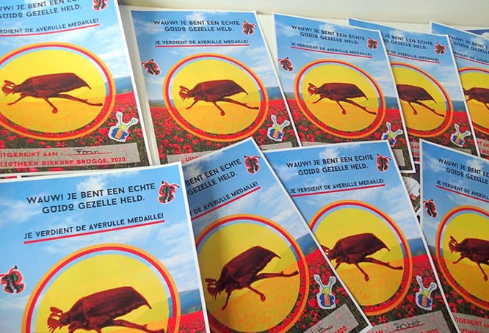
Rom Zom Tom: een Guido Gezellig Tussen d’oortje
Inhoud
Guido Gezelle – De Averulle en de Blomme
Kennismaking met dichter
Voorleesmoment met kamishibai
Crea: meikevers en hun habitat
Averulle-medaille

Slide 9
BOM -O- BAM
Digitaal tussen d’oortje
Zelfde structuur, maar via Zoom
Creapakket
Inschrijven
Bevestigingsmail met voldoende info

Slide 10
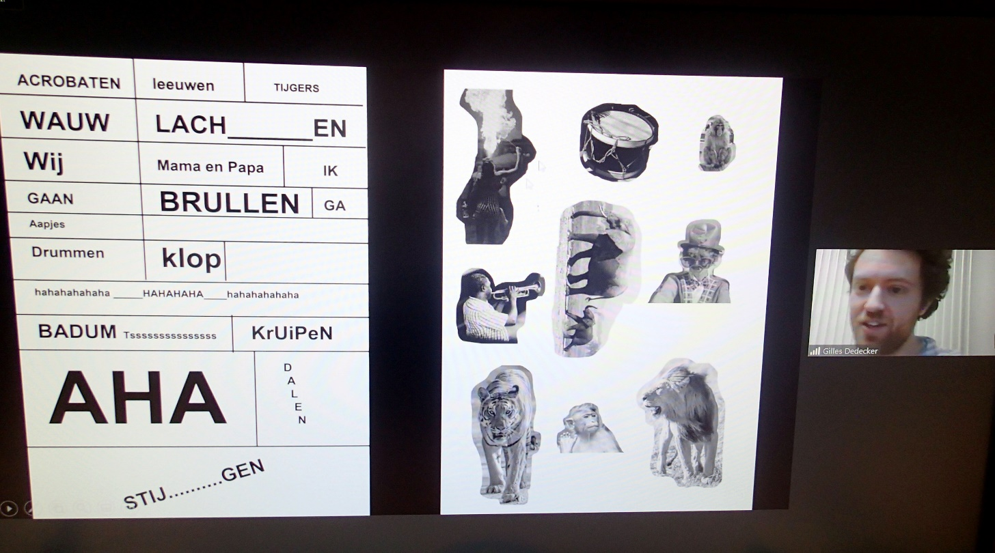

Slide 12
BOM -O- BAM
Lessons learned
Afhakers: niet per se negatief
Creapakketten succes
GDPR
Test op voorhand

